Slide 1
도메인 모델
WHY
고객은 자신이 원하는 바를 모두 말하지 않으니까
요구사항을 검증하기 위해
우리가 시스템을 올바르게 이해하고 있는가?
우리의 문제 이해가 올바른가?
=문제 도메인을 올바르게 모델링했는가?

Slide 2
도메인 모델
대상 도메인의 conceptual한 클래스를 모델링
Conceptual vs Descriptive, 기억하죠?
소프트웨어 클래스를 모델링하는 것이 아님
OOA의 접근법(객체적 분할)을 사용하고 클래스 다이어그램을 사용하지만 프로그래밍과는 무관

Slide 3
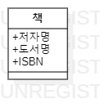
도메인 모델
클래스 다이어그램을 사용하되 operation은 기술하지 않음 – 우리는 HOW에는 관심이 없음
대표적인 실수들:
~~Window
~~Database

Slide 4
도메인 클래스 찾기
일반적인 조언
지나치게 상세한 것이 지나치게 추상적인 것 보다 좋음
속성이 없는 클래스도 OK
유스케이스 상세문서를 기반으로 찾기
기존의 모델이 있다면 이를 재활용
Ex) 데이터 모델 리소스 북 vol.1 (Revised Edition)

Slide 5
도메인 클래스 찾기
카테고리 목록을 활용
물리적인 개체 | 비행기, 항공편 | 컨테이너 | 매장, 비행기
상세 기술(specification) | 제품 스펙 | 컨테이너 내의 대상 | 승객
장소 | 판매처, 공항 | 다른 시스템 | 신용결제시스템, 항공통제시스템
거래(transaction) | 결제, 예약 | 카탈로그 | 제품목록, 부품목록
거래 대상(transaction item) | 결제 개별 항목 | 조직 | 판매부서, 항공사
역할 | 조종사, 판매자

Slide 6
도메인 클래스 찾기
명사추출법 사용
제품 범위, 용어사전, 유스케이스 등을 대상으로 명사들을 추출
어떤 정보들을 내부에 담고 있거나 다양한 행위의 주체가 될 수 있다면 클래스
단순한 값을 나타내는 문자열이나 숫자라면 클래스의 한 속성
우리 시스템 범위 밖의 존재라면 액터
동의어/다의어 처리에 유의

Slide 7
도메인 클래스 찾기
가이드라인
'현실에서' 단순한 숫자나 값이 아니라면 클래스로
주사위는 속성일까 클래스일까?
현실에서 중요한 존재라면 도메인 클래스
'항공편'의 '공항'속성은
소프트웨어에서 : 코드 한줄
현실에서 : 커다란 물리적 실체
도메인 모델은 구축 단계 이후에서는 버려지지만 그 이전까지는 반복을 통해 점점 자라나게 됨

Slide 8
도메인 클래스 찾기
부루마블은 보드게임이자 카드게임이다. 8세 이상의 2 ~ 4인[2]이 2개의 주사위를 굴려 도착한 곳에 주권국의 땅을 사고 건물을 짓는 재산증식형 게임이다.
명사 식별하기
부루마블 보드게임 카드게임 8세 이상 2~4인 2개 주사위 곳 주권국 땅 건물 재산증식 게임
동의어, 불용어 정리
부루마블 보드게임 카드게임 8세 이상 2~4인 2개 주사위 곳 주권국 땅 건물 재산증식 게임
부루마블 보드게임 카드게임 8세 이상 2~4인 2개 주사위 곳 주권국 땅 건물 재산증식 게임
부루마블 보드게임 카드게임 8세 이상 2~4인 2개 주사위 곳 주권국 땅 건물 재산증식 게임
클래스/속성
분류
부루마블 2~4인 2개 주사위 땅 건물 재산증식
C
C
C
C
C
C

Slide 9
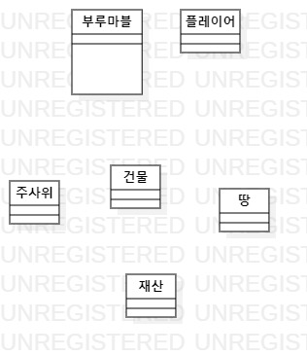
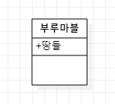
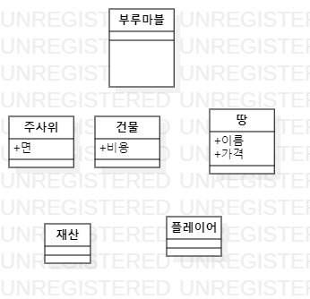

도메인 클래스 그리기
명사가 아니라도 클래스가 될 수 있음에 유의
필요하다면 속성 추가
소프트웨어가 아니므로 포함관계 표시하지 않음!
visibility name : type multiplicity = default value {property-string}
줄임말을 피하고 명확한 단어 사용
한글이냐 영어냐?
X

Slide 10
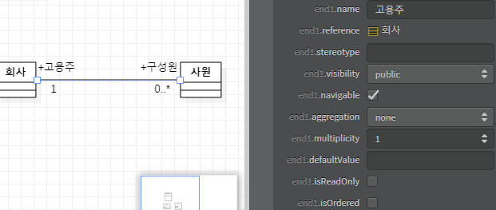
도메인 클래스 관계 설정하기
클래스간의 연관(association)을 작성
소유관계가 대표적이나 가능한 모든 연관에 이름을 작성
(필요하다면)각 클래스의 역할과 수량을 표기해두면 유용
starUML의 editor pane 사용
표현 방법 | 내용
1 | 한 객체와 연관된다.
0..1 | 0개 또는 1개의 객체와 연관된다.
0..* | 0개 또는 그 이상의 객체가 연관된다.
n | n개의 객체와 연관된다.
n..m | n개에서 m개까지의 객체가 연관된다.

Slide 11
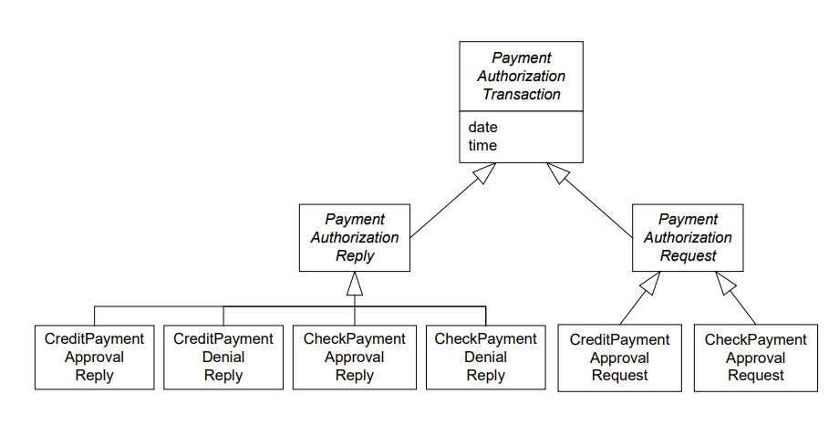
도메인 클래스 관계 설정하기
필요하다면 generalization 관계도 활용 가능함
도메인 클래스를 업데이트하는 과정에서 보다 세부적인 시나리오들이 생겨나는 경우

Slide 12
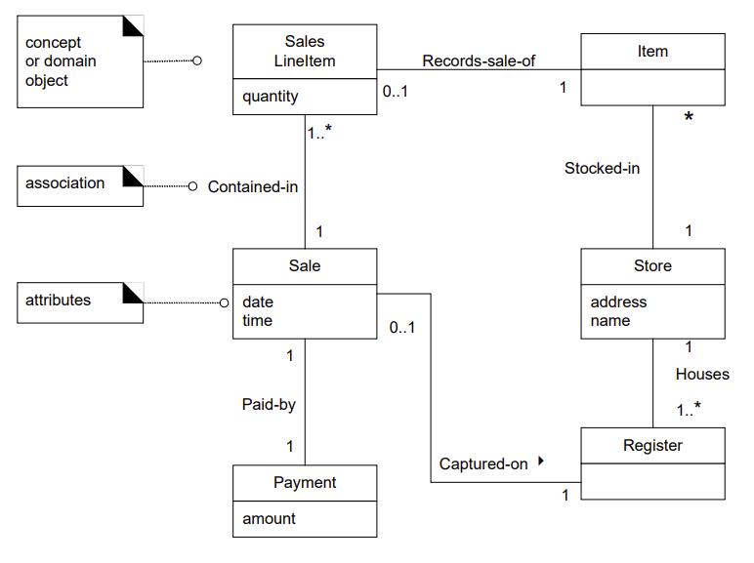
POS 시스템 도메인 모델(예)

Slide 13
도메인 모델 완성하기
필요하다면 Composition, aggregation, package등을 활용

Slide 14
도메인 모델 만들기(조별)
학내 도서관 시스템에 대한 도메인 모델 만들기
문제 정의
도서관 가입이력이 없다면 가입신청이 필요
가입이력이 있다면 학번과 이름을 입력하여 인증
원하는 책을 신청하면 관리자가 이를 확인하여 허가

Slide 15
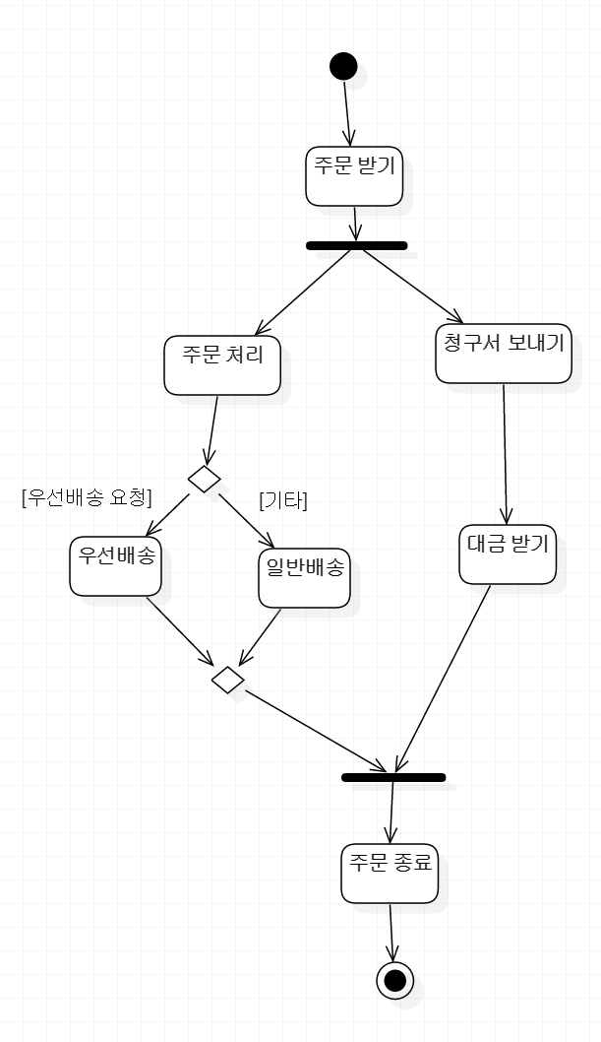
액티비티 다이어그램
요구사항을 설계로 옮기기 위한 첫번째 단계
이제 HOW에 관심이 있음
유스케이스 상세기술을 시각화하는 작업
자연어의 모호함을 제거하고 복잡한 유스케이스를 이해하기 쉽도록
유스케이스의 오류나 누락을 찾아내고 보강할 수 있음

Slide 16
액션
우리가 작성하는 액션 하나는 사실 내부적으로 많은 상호작용을 포함하고 있음
"주문 처리" 액션은 내부적으로 배송 지시, 결제 처리, 재고 관리 등의 다양한 액션의 조합
최소한 초기 구체화 단계에서는 굳이 subaction을 구현하지 않음
StarUML에서는 subActivity의 형태로 이를 구현함

Slide 17
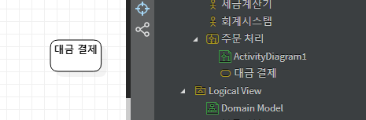
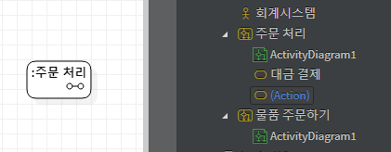
drag

Slide 18
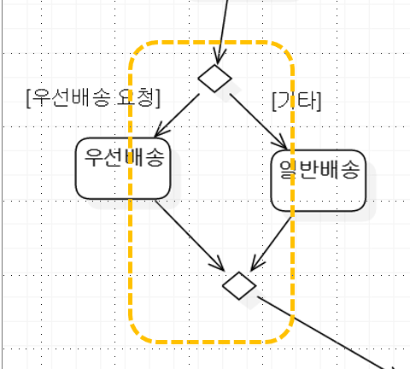
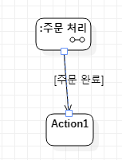
결정 노드
Decision/Merge
각각의 조건에 따르는 흐름을 표현
2개 이상의 흐름으로 분할 가능
Merge 노드의 경우 비동기적(Asynchronous)
[guard condition]

Slide 19
Fork/Join 노드
병행처리 가능한 여러 흐름을 만들어 냄
모든 흐름으로 동시에 진행
Join 노드의 경우 동기적 (Synchronous)
모든 진입 흐름이 완료되어야 나가는 흐름이 시작

Slide 20
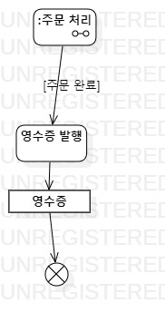
기타 표기법들
Flow Final node
액티비티 전체가 아니라 한 흐름만 종료됨
Fork/Merge 노드와 함께 사용됨
Object node
특정 액션에 의해 만들어지는 데이터 객체를 나타냄
요구사항 검증 수준에서는 일반적으로 사용하지 않는 것이 좋음

Slide 21
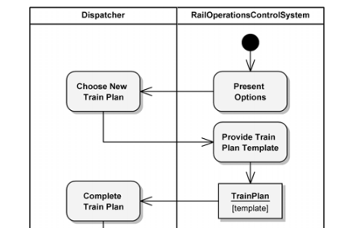
Swimlane/파티션
액션 실행의 주체(책임)를 시각화
시스템 설계의 경우에는 각각의 스윔레인이 하나의 서브시스템을 의미

Slide 22
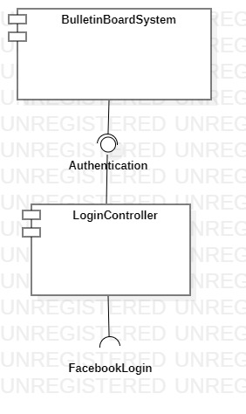
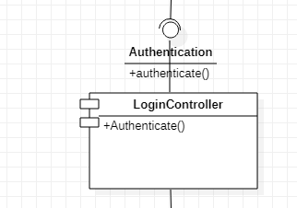
컴포넌트 다이어그램
컴포넌트
추상적인 개념으로(cf. package) 특정 기능을 위해 클래스들을 모아놓은 재사용 가능한 덩어리
로그인 컴포넌트?
블랙박스로서, 다른 컴포넌트들과는 정해진 인터페이스를 이용해 소통
ball-and-socket notation
Ball : 이 컴포넌트가 제공하는 기능
Socket : 이 컴포넌트가 제공받아야 하는 기능
필요하다면 인터페이스에 동작을 포함시킬 수 있음
컴포넌트간 인터페이스 설계

Slide 23
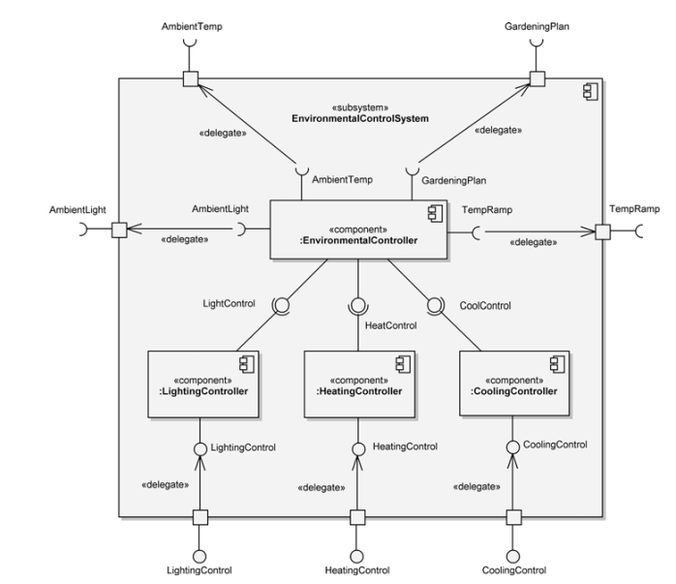
컴포넌트 다이어그램
컴포넌트와 서브시스템
복수의 컴포넌트를 연결하여 서브시스템을 구축
Ball-and-Socket을 이용하여 컴포넌트간의 인터페이스를 연결
Port notation을 이용해 서브시스템 인터페이스와 컴포넌트 인터페이스를 연결

Slide 24
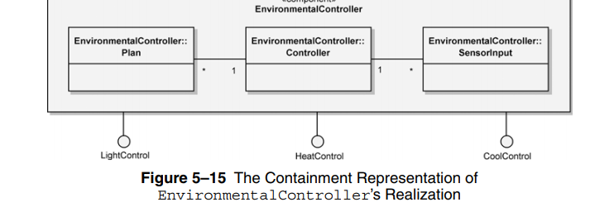
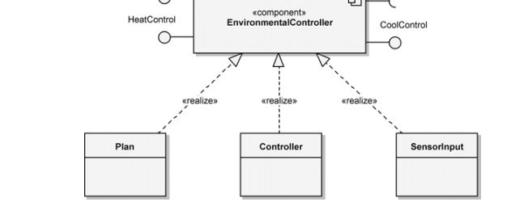
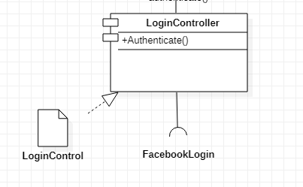
컴포넌트 다이어그램
컴포넌트와 클래스
물리적으로 클래스들을 컴포넌트에 포함시키는 경우 Component Realization으로 표현
설계자의 영역이라기보다 개발자의 영역

Slide 25
컴포넌트 다이어그램
주의사항
컴포넌트 다이어그램은 설계자를 위해 아키텍처를 구성할때도 사용할 수 있지만, 개발자들을 위한 Development View를 구성하기도 함
컴포넌트 다이어그램의 많은 notation이 physical object를 나타냄
Elaboration 단계에서 지나치게 상세한 설계(ex. 메소드 이름)를 수행하는것은 이후 단계에서 융통성을 떨어뜨림

Slide 26
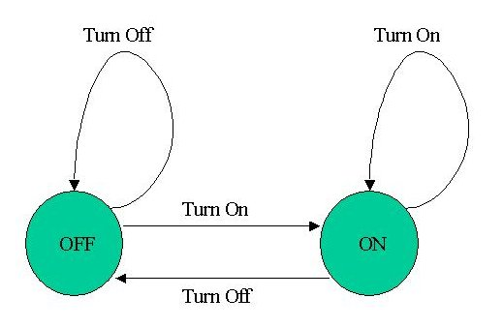
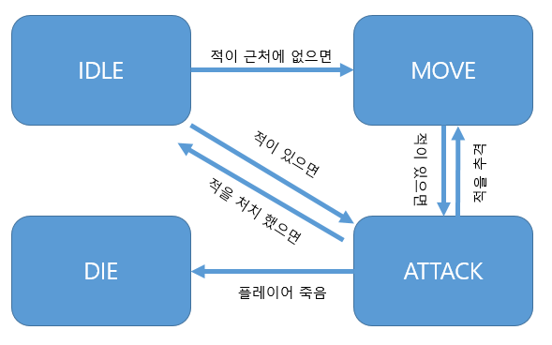
상태 다이어그램 State-machine Diagram
UML이 있기 이전부터 존재하던 표현법
유한상태기계Finite-state Machine

Slide 27
상태 다이어그램 State-machine Diagram
원래 논리회로의 실시간 상태를 표현하기 위해 사용되던 개념
시스템의 현재 상태 + 이벤트 -> 정해진 output
실시간 처리가 중요한 서비스 개발에 유용
의료, 주식거래, 무기관제 시스템 등
시스템의 동적인 측면 모델링
이벤트로 인해 트리거되는 일련의 상태변화를 통해 시스템을 묘사
하나의 객체에 대해서도, 시스템 전체에 대해서도 적용 가능
디자인 패턴 가운데에도 같은 이름의 패턴이 존재함

Slide 28
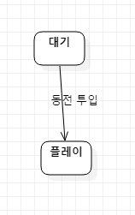
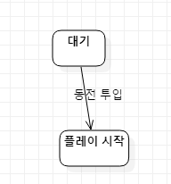
상태 다이어그램과 액티비티 다이어그램
시스템의 동적인 측면 묘사
액티비티 다이어그램
상태 다이어그램
한 액션의 완료 -> 다음 액션으로 처리와 정보가 흘러감
특정 상태에서 어떤 이벤트의 발생으로 다른 상태로 변화함

Slide 29
상태 다이어그램 State-machine Diagram
용도
시스템 전체의 상태를 설명하는데 사용하거나
특별히 상태 변화가 중요한 객체(들)을 설명하는데 사용
대기중
-송화/수화 대기중
수화기 듦
번호 입력 대기중
통화중
음성정보 송수신중

Slide 30
상태 다이어그램
상태
정적 속성들이 가지고 있는 현재 값들(ex. 점수, 투입된 금액, 수화기 스위치)
할 수 있는 일들
특정한 활동을 수행
이벤트를 대기
조건을 만족시킴
하나의 초기 상태(initial state)와 0개 또는 1개의 최종 상태(final state)를 모델링하면서 시작
특별한 의미는 없고 다이어그램 읽기의 시작/끝을 나타내는 참조

Slide 31
상태 다이어그램
전이(transition)
상태들 사이의 변화를 나타냄
다른 다이어그램들과는 달리 언제나 방향성이 있음(unidirectional)
수화기를 내려놓는 이벤트와 들어올리는 이벤트는 서로 다름
상태 스스로에게 돌아오는 전이도 존재함(self-transition)
대부분의 경우 어떤 이벤트 발생에 의해 촉발됨
새 작물이 심어짐/수확 준비가 됨/실내온도가 어느 수준 아래로 내려감/타이머가 완료됨

Slide 32
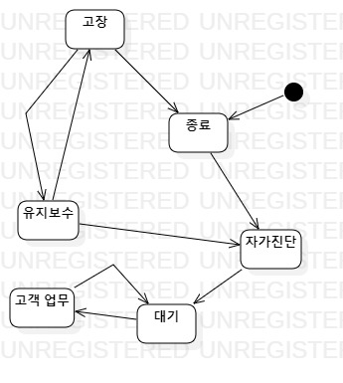
상태 다이어그램 기본적인 사용
ATM기의 상태를 식별
종료
대기
자가진단
고장
유지보수
고객 업무

Slide 33
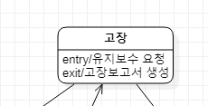
상태 다이어그램 Entry, Do, Exit Activities
어떤 상태에 진입할 때/진입해 있는 동안/종료할 때 수행하는 액션들을 정의 할 수 있음
고장 상태에 진입할 때 : 은행에 유지보수를 요청
대기 상태에 진입할 때 : 대기 화면을 띄움
유지보수 상태를 종료할 때 : 보고서를 생성

Slide 34
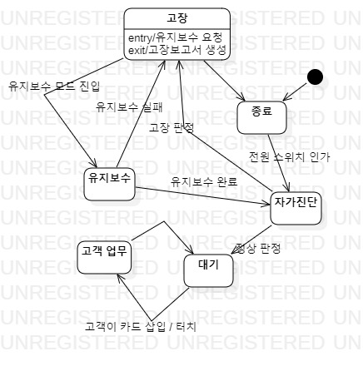
상태 다이어그램 전이 정의하기
설명과 guard condition을 이용해 전이 조건을 설정
액티비티 다이어그램과 같이 decision node 사용 가능

Slide 35
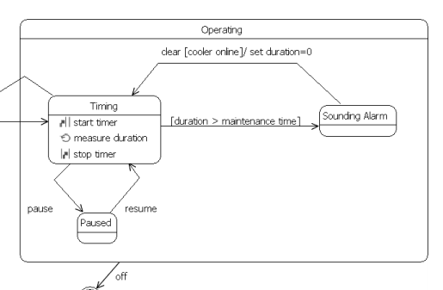
상태 다이어그램 composite / nested state
복잡한 시스템을 다룰때는 상태의 수가 지나치게 많아지는 경향이 있음
여러 개의 상태를 하나로 묶어 다이어그램을 단순하게 유지
Composite state : 내부에 포함된 state 가운데 하나가 해당 state의 실제 현재 상태가 됨
도구에 따라 substate 지원

Slide 36
상태 다이어그램 실습하기 (팀)
도서관의 장서관리 소프트웨어를 개발하고 있다고 가정하고, 도서관에 비치된 '책' 객체를 상태 다이어그램으로 모델링해보세요.
책은 서가에 있다가 사용자에 의해 대출되고, 반납된 후 사서들의 정리를 통해 다시 서가로 옮겨집니다.
사서들은 서가를 점검하여 책에 손상이 있다면 이를 수선실로 옮겨 수선하며, 이 동안 대출은 불가능합니다.

Slide 37
클래스 다이어그램
코드에 대한 직접적인 설계도
클래스의 정의와 그 관계를 중심으로 설계
OOAD의 최종산출물 중 하나
OOA : 시스템의 행위 주체를 찾는다
클래스의 세부적 동작을 설계하지는 않음
OOD : 시스템의 구조를 설계한다

Slide 38
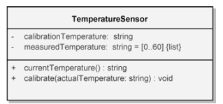
클래스 다이어그램 notations
클래스 속성
visibility attributeName : Type [multiplicity] = DefaultValue {property string}
클래스 동작
visibility operationName (parameterName : Type) : ReturnType {property string}
모든 속성/동작을 표시해야 하는 것은 아님
Private method나 getter/setter는 생략

Slide 39
클래스 다이어그램 notations
Abstract class
이름을 이탤릭으로 표기하는 것이 원칙이나 잘 보이지 않기 때문에 스테레오타입 <<abstract>>를 사용하는 경우도 있음
Food <- Tomato, Potato의 상속관계를 생각했을 때
Tomato나 Potato는 실제 instance가 있지만
Food는 없으므로 추상 클래스로 선언하는 것이 바람직
Food 타입의 인스턴스를 생성하는 사태를 미연에 방지

Slide 40
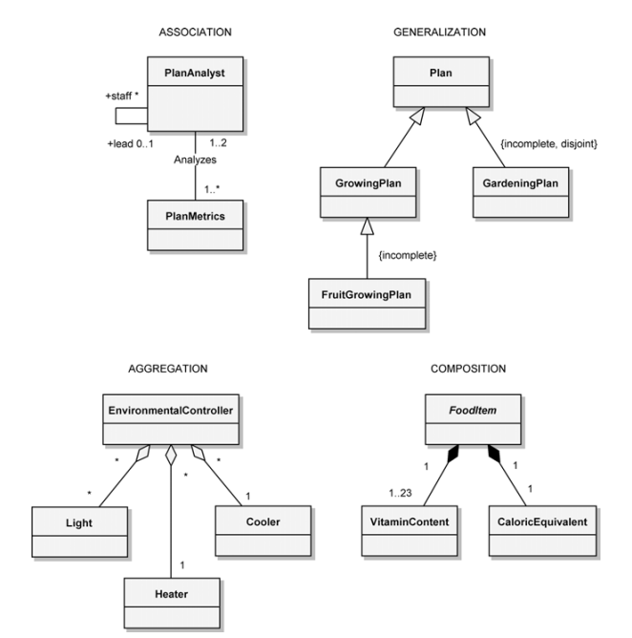
클래스 다이어그램 notations
클래스간의 관계
Association
관계나 역할을 가질 수 있음
Generalization
Aggregation
composition

Slide 41
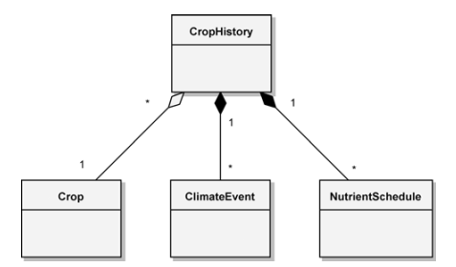
클래스 다이어그램 aggregation/composition
Aggregation
"part of"관계
물리적인 포함관계를 의미하지는 않음
Composition
"part of" + "owns", 물리적인 포함 관계를 의미
전체 객체가 사라지면 부품 객체도 함께 사라져야 함
Quiz
회사-회사원 관계는?(A/C)
연못-오리 관계는?(A/C)
당근-비타민 관계는?(A/C)

Slide 42
클래스 다이어그램 visibility
Public (+) Visible to any element that can see the class
Protected (#) Visible to other elements within the class and to subclasses
Private (-) Visible to other elements within the class
Package (~) Visible to elements within the same package

Slide 43
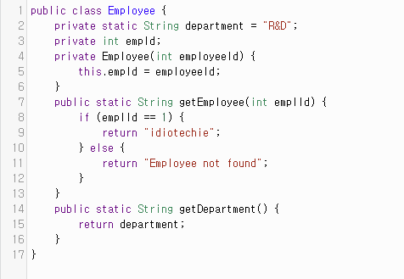
클래스 만들기 연습(개인)
다음 Java 코드를 클래스 다이어그램으로 작성해보세요.

Slide 44
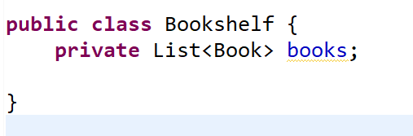



클래스 구성
명백한 포함관계에 대해서는 aggregation/composition
그 외의 구성에 대해서는 association
클래스간의 역할과 수량, 추적가능성은 association에 이름으로 추가

Slide 45
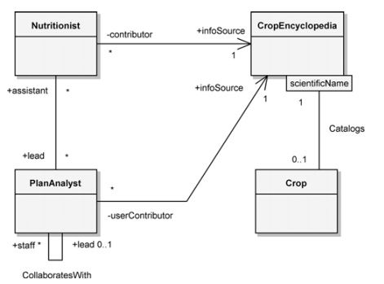
Visibility와 qualifier를 조합하여 객체간 구성관계 표현가능

Slide 46
클래스 다이어그램
클래스는 어떻게 찾아낼 것인가?
유스케이스 문서, 도메인 모델 활용
+지금까지 작성한 다이어그램들에서 책임을 추출
책임기반 설계
객체의 책임
1객체 1책임 = Single Responsibility Principle
"객체가 변경되어야 할 이유"
책에 들어갈 항목이 바뀐다면 어떤 클래스가?
서가의 분류체계가 바뀐다면?
서가의 크기가 바뀐다면?

Slide 47
객체의 책임들
생성 책임
필요한 인스턴스를 어디서 만들 것인가?
Factory method pattern
구현 책임
필요한 기능을 제공하는 Public methods를 누가 가지고 있어야 하는가?
계약 책임
Interface를 통해 행위를 강제하기
상태 책임
내부의 정보를 얼마나 노출할 것인가?

Slide 48
좋은 클래스 설계하기
디자인 패턴, 아키텍처 스타일, …
그럼에도 불구하고 한번에 좋은 설계를 만드는 것은 어려움
처음에는 기능의 누락 없는 설계를 만들고 점차 리팩토링을 통해 설계 품질을 개선시켜나가는 것이 현실적

Slide 49
클래스 다이어그램 작성하기
학내 도서관 시스템의 클래스 다이어그램을 작성해주세요.
작성한 내용을 토대로 다음 시퀀스 다이어그램 작성이 이뤄지므로 최대한 상세하게 작성하세요.

Slide 50
시퀀스 다이어그램
시나리오의 실행(=시스템의 동적인 측면)을 모델링하기 위한 도구
유스케이스 시나리오는 시스템과 액터 사이의 대화
시스템 내부의 일들은 black-box 속에 숨겨져있음
시퀀스 다이어그램의 작성을 통해 각 객체의 책임이 더 분명해지기도 함
클래스 다이어그램에 없는 동작인데 이 클래스가 책임져야겠는데?

Slide 51
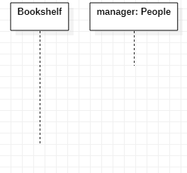
시퀀스 다이어그램 notations
액터와 객체들을 상단에 배열
액터는 유스케이스에서 가져옴
객체는 클래스 다이어그램에서 가져옴
동적인 상태를 나타내므로 object: Class 형식
객체 아래 실선을 lifeline이라 함
해당 객체가 만들어져 있음을 나타냄
묵시적으로, 최상단 객체들은 시나리오 실행 이전에 만들어져 있음

Slide 52
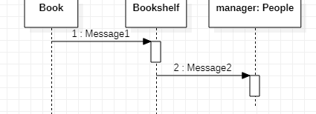
시퀀스 다이어그램 notations
메시지
객체와 객체 사이의 정보전달 ( 메소드 호출 등 )
위에서 아래로 내려가면서 수행 (sequential) : 자동으로 번호 매겨짐

Slide 53
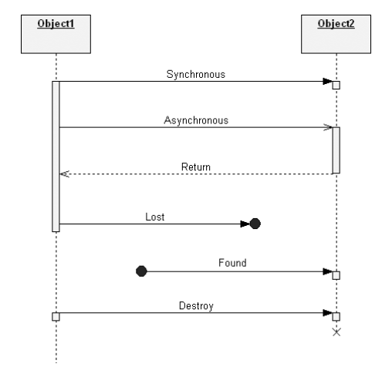
시퀀스 다이어그램 notations
동기 메시지 : 메서드 호출 등
비동기 메시지+ 리턴 : 리턴 내용을 명시해주고 싶을 때도 사용
Lost/Found : 객체에 대한 메시지 전달이 아닌 경우에도 사용
Destroy : 객체의 명시적인 소멸에만 사용
코드와는 무관

Slide 54
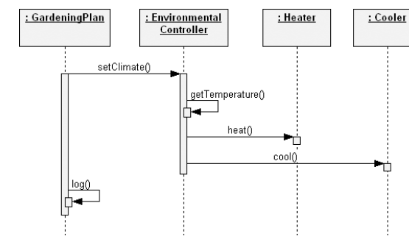
시퀀스 다이어그램 notations
Lifeline 위의 두꺼운 막대는 현재 해당 객체가 활성화되어 있음을 의미
setClimate부터 log까지의 메시지들은 모두 하나의 맥락에서 실행되었음을 의미
setClimate에 대한 리턴은 언제?
아마도 cool() 이후

Slide 55
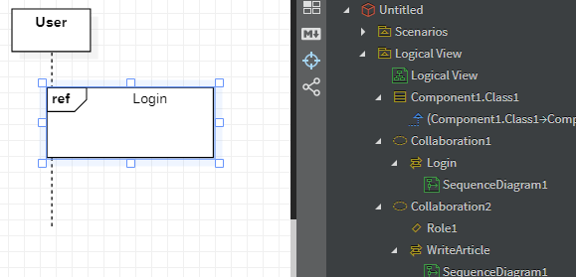
시퀀스 다이어그램 notations
기존의 시퀀스 다이어그램을 재사용할 수 있음
Interaction reuse라 부름
Cf. subactivity, submachine

Slide 56
시퀀스 다이어그램 Interaction operator
선형적으로(sequential) 읽어야 하는 시퀀스 다이어그램의 단점을 개선
Seq—Weak sequencing is the default form of sequencing for all operands, so is rarely indicated explicitly.
Par—an operator in which operands can occur in parallel, each following weak sequencing rules. There is no implied order between occurrences in different operands.
Alt/else—an operator in which exactly one of its operands will be selected based on the value of its guard. The guard on each operand is evaluated before selection, and if the guard on one of the operands is valid, then that one is selected.

Slide 57
시퀀스 다이어그램 Interaction operator
Opt—a unary operator that is equivalent to an alt with only one operand.
Loop—an operator in which the trace represented by its operand repeats until its termination constraint is met.

Slide 58
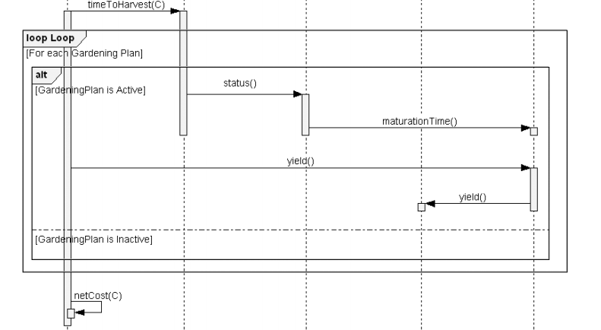

Slide 59
시퀀스 다이어그램 작성하기
학내 도서관 시스템의 시퀀스 다이어그램을 작성해주세요.
필요하다면 클래스 다이어그램도 시퀀스 다이어그램에 맞춰 수정하세요.

